Slide 1
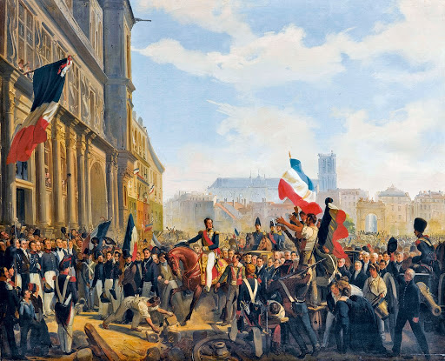
Une conquête difficile : voter de 1815 à 1870
Louis-Philippe à l’hôtel de ville en 1830

Slide 2
EXPLICATION DU CHAPITRE :
La Révolution et l’Empire (1789-1815) ont mis fin à treize siècles de monarchie française (481-1789). Ce fut donc un bouleversement. Par conséquent, les cinquante années suivantes sont très instables car quatre régimes politiques se succèdent et finissent à chaque fois par s’effondrer.
Ils sont tous confrontés au même problème : comment gouverner la France entre ceux qui veulent revenir à la monarchie d’avant et ceux qui veulent garder les changements apportés par la période 1789-1815 ?
Nous verrons que le droit de vote le prouve : les régimes n’ont pas les mêmes règles selon qu’ils soient pour ou contre les changements apportés par la Révolution.

Slide 3
Chronologie de la France après 1815 :
Défaite de Waterloo
1815
Trois Glorieuses (27, 28, 29 juillet)
1830
Printemps des peuples
1848
Coup d’État du 2 décembre
1851
Guerre prussienne
1870
Restauration
Monarchie de Juillet
Deuxième République
Second Empire
Louis XVIII
Charles X
Louis-Philippe
Napoléon III

Slide 4
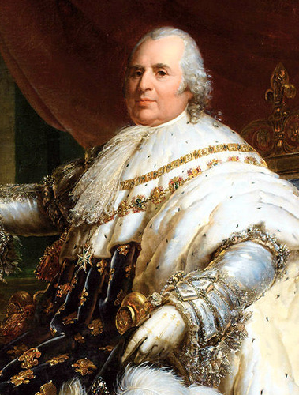
La Restauration (1/5)
Après la défaite de Napoléon, les monarchies européennes décident de restaurer la monarchie en France.
Elles font appel à Louis XVIII, frère du roi Louis XVI, qui a passé vingt-trois ans en exil à l’étranger depuis qu’il a fui la Révolution en 1792.
Louis XVIII en costume de sacre.

Slide 5
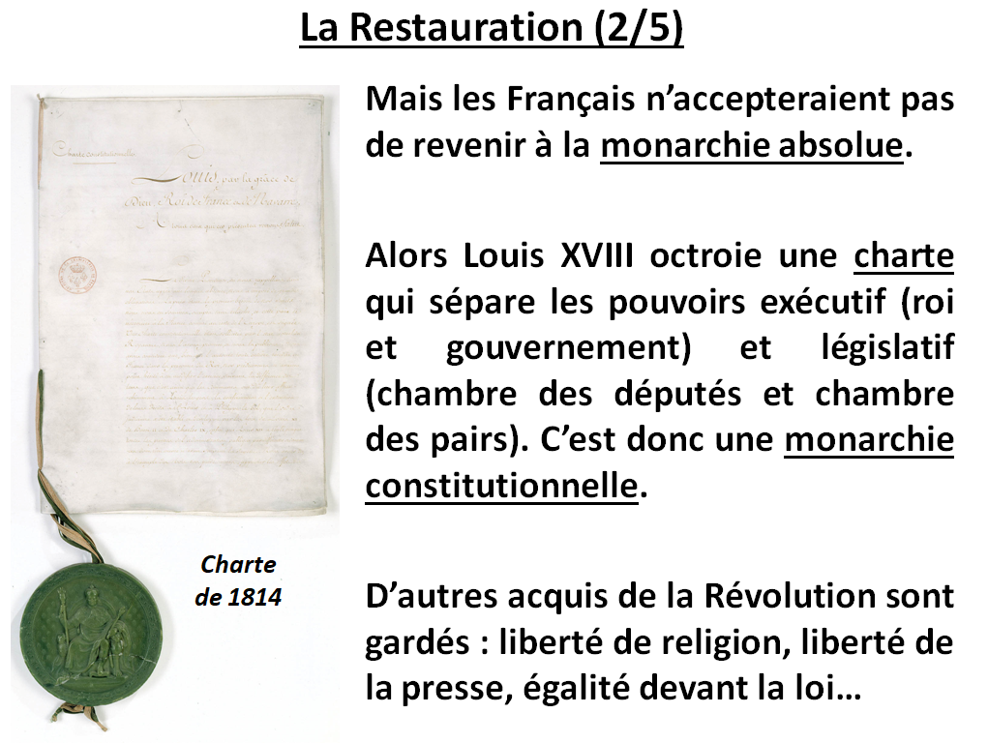

Slide 6
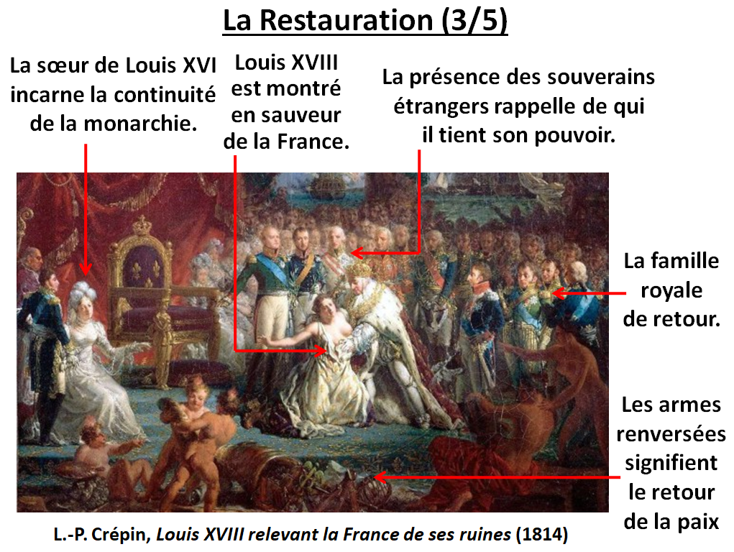

Slide 7
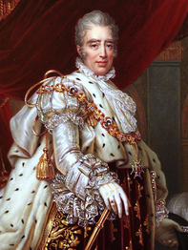
La Restauration (4/5)
Après la mort sans enfant de Louis XVIII en 1824, son frère Charles X lui succède.
C’est un ultra-royaliste hostile à la charte qui veut revenir à l’Ancien Régime.
Il se fait sacrer à Reims et indemnise la noblesse dont les biens ont été volés à la Révolution.
Charles X en costume de sacre.

Slide 8
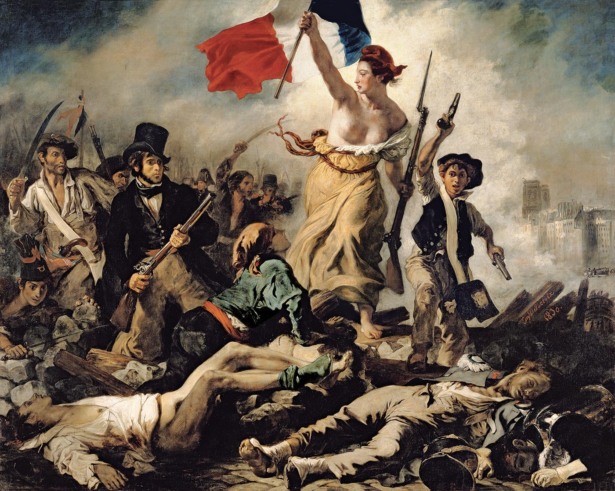
La Restauration (5/5)
En 1830, après avoir perdu les élections, Charles X convoque de nouvelles élections, durcit l’accès au droit de vote et suspend la liberté de la presse.
Le peuple de Paris en colère déclenche trois jours d’émeute : ce sont les Trois Glorieuses (27, 28 et 29 juillet). Isolé, Charles X abdique et fuit en Angleterre.
Eugène Delacroix, La liberté guidant le peuple (1830)

Slide 9
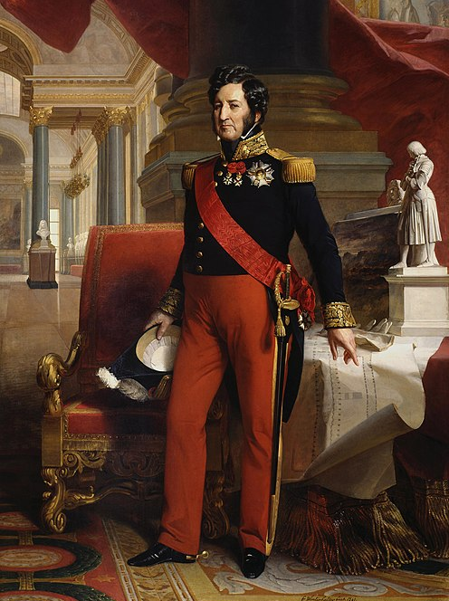
La monarchie de Juillet (1/3)
Les parlementaires pensent que la France n’est pas encore prête pour une République. Ils acceptent le choix de Louis Philippe, cousin de Charles X.
Louis-Philippe n’est pas roi de France mais roi des Français. Il n’est pas sacré mais intronisé (désigné) par le parlement.
Il renonce au drapeau blanc de la monarchie et accepte le tricolore de la Révolution.
Louis-Philippe dans la galerie des batailles à Versailles.

Slide 10
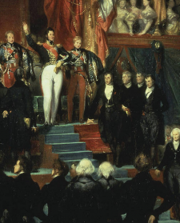
La monarchie de Juillet (2/3)
La monarchie de Juillet est aussi une monarchie constitutionnelle car Louis-Philippe a octroyé une nouvelle charte. Le parlement a plus de pouvoir qu’avant.
Deux camps s’opposent : ceux qui veulent que le pouvoir reste au parlement (« le roi règne mais ne gouverne pas ») et ceux qui veulent renforcer celui du roi (« le trône n’est pas un fauteuil vide »).
Louis-Philippe prête serment de respecter la charte de 1830 devant le parlement.

Slide 11
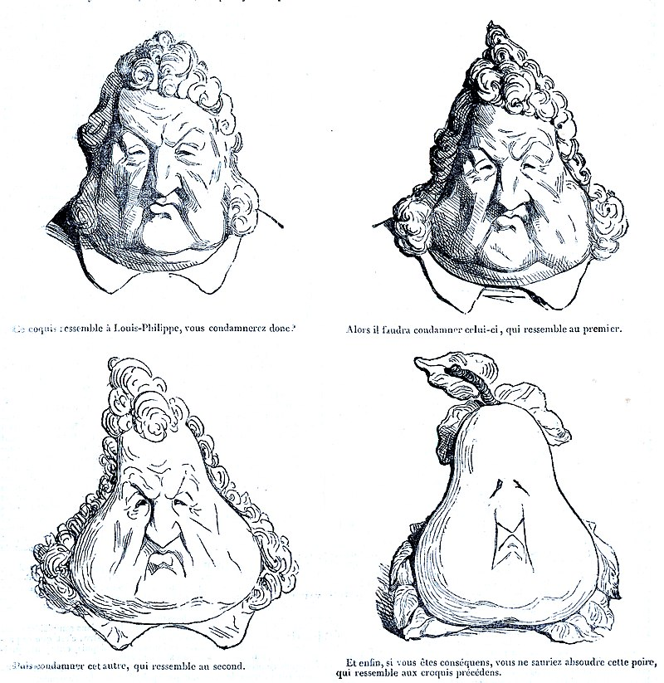
La monarchie de Juillet (3/3)
Mais alors que la pauvreté progresse en France, le régime se durcit. Le lien est brisé entre le peuple et son roi.
Une autre révolution éclate en février 1848 : Printemps des peuples La monarchie tombe et le roi Louis-Philippe s’exile en Angleterre.
Cette caricature montre le visage du roi se transformer en poire : c’est la popularité de Louis-Philippe qui se détériore.

Slide 12
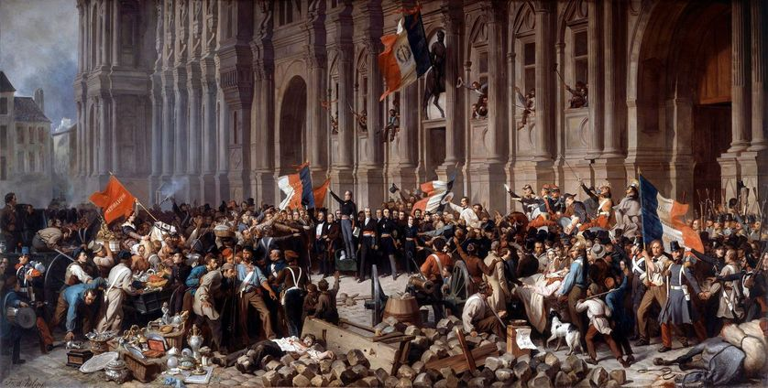
La Deuxième République (1/2)
Cette fois-ci, la République est proclamée dans l’enthousiasme général. En deux mois, elle transforme le pays : droit au travail, liberté de la presse et de réunion, abolition de l’esclavage, suffrage universel masculin,…
La République est proclamée après le « Printemps des peuples » en 1848.

Slide 13
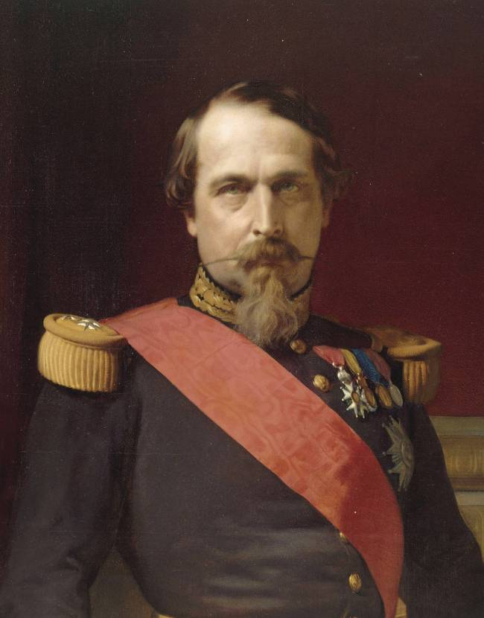
La Deuxième République (2/2)
Mais le lien entre la République et le peuple est vite rompu puisqu’elle fait tirer l’armée sur les grévistes à Paris en juin 1848
Pour la première fois, la France sera dirigée par un président de la République. C’est le neveu de Napoléon Ier, Louis-Napoléon Bonaparte, qui est élu avec 74% des voix.
Louis-Napoléon Bonaparte.

Slide 14
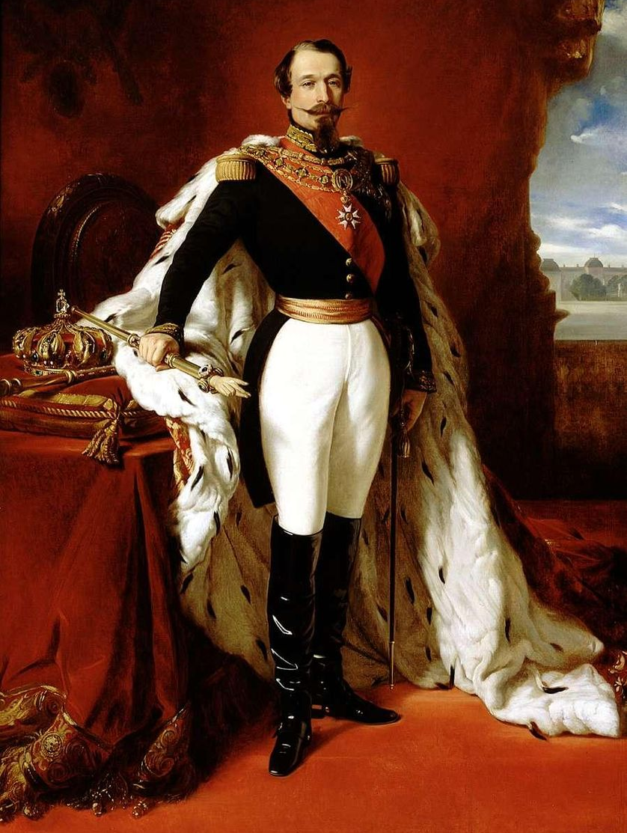
Le Second Empire (1/2)
L’Assemblée nationale interdit à Louis-Napoléon Bonaparte de se représenter pour un deuxième mandat. Il fait donc un coup d’État le 2 décembre 1851 et rétablit l’Empire. Il devient « Napoléon III ».
C’est un régime autoritaire au début : la liberté de la presse est restreinte, les opposants emprisonnés, des bagnes sont ouverts,… Victor Hugo s’exile.
Portrait officiel de Napoléon III.

Slide 15
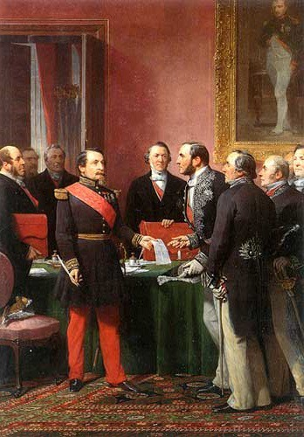
Le Second Empire (2/2)
Ensuite, l’Empire se libéralise : amnistie des condamnés, grève autorisée, liberté de la presse,…
Napoléon III refait de la France une grande puissance dans le monde : guerre de Crimée, aide aux Italiens pour faire l’unité de leur pays, expéditions en Chine et au Mexique, protection des chrétiens en Syrie,…
Il développe l’économie, étend le chemin de fer, consolide les banques : la France est prospère
C’est lui qui charge le préfet Haussmann de transformer Paris.

Slide 16
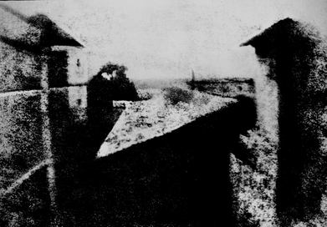
Les débuts de la photographie (1/3)
La photographie est inventée par le Français Nicéphore Niépce qui immortalise le toit de sa maison en 1827 :
Point de vue du Gras par Nicéphore Niépce (1827)

Slide 17
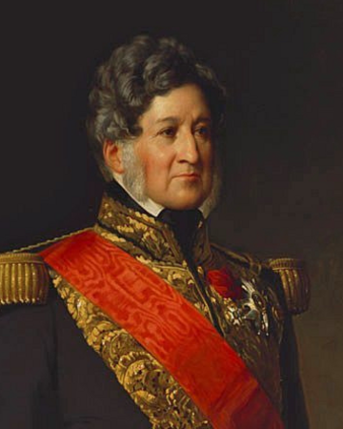
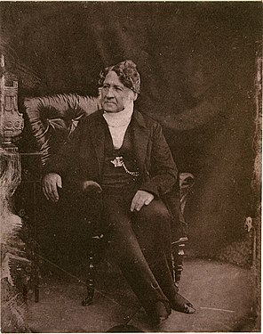
Les débuts de la photographie (2/3)
Louis-Philippe, roi des Français de 1830 à 1848.

Slide 18
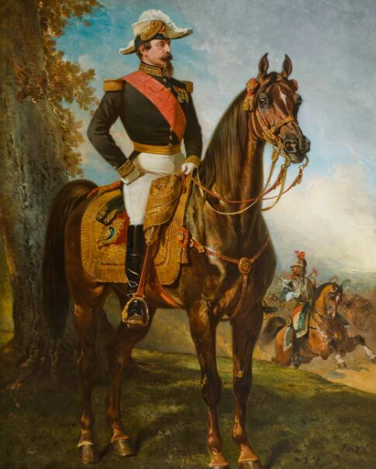
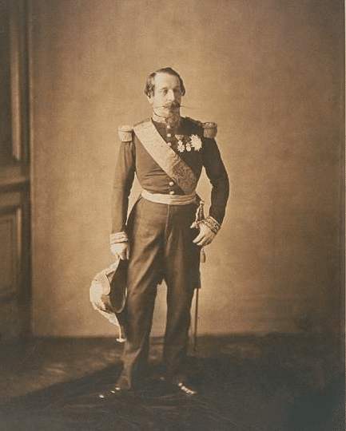
Les débuts de la photographie (3/3)
Napoléon III, empereur des Français de 1852 à 1870.

Slide 19
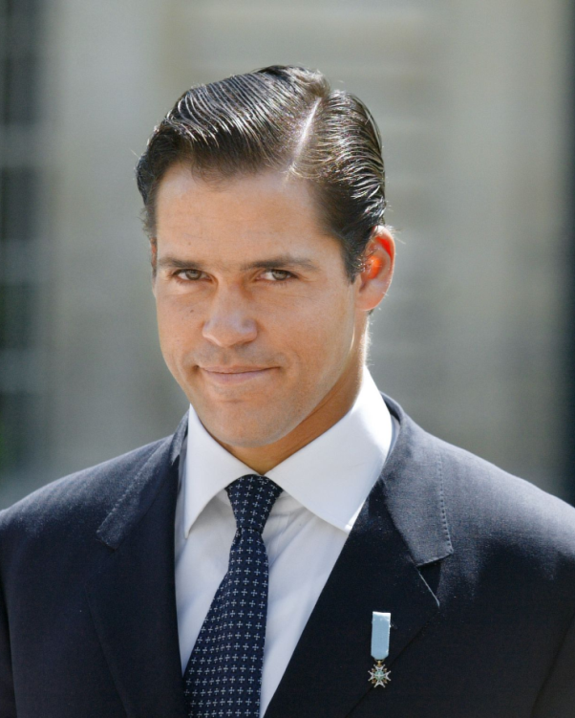
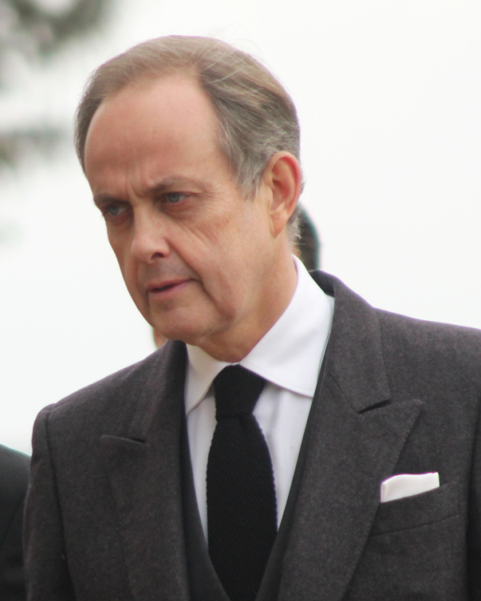

Une histoire qui dure…
Tous ces événements se sont déroulés il y a plus de 150 ans mais ils ont laissés une trace profonde puisqu’il existe aujourd’hui trois héritiers au trône de France :
Louis (Bourbon) Descendant de Charles X
Jean (Orléans) Descendant de Louis-Philippe Ier
Jean-Christophe (Bonaparte) Descendant de Napoléon III

